Slide 1
Monitoramento de saúde
Lucas Pacheco
Marco Tulio Moura
Matheus Avelar
Milena Lara
Octavio Rattes
Pedro Henrique Schmitberger

Slide 2
O que é
É um aplicativo visando a melhora das necessidades dos pacientes e dos médicos através da internet facilitando o tratamento

Slide 3
0.1
Contexto

Slide 4
Problemas
01
02
03
04
Falta de compreensão dos pacientes durante os tratamentos
Descuido ao tomar os medicamentos ou fazer tratamentos
Omitirem informações dos médicos, por descuido ou intencionalmente
Não ter ou não levar exames nas consultas

Slide 5
0.2
Nossa solução

Slide 6
O que fazer?
Informação
Hábitos
Medicação
Ajudar os pacientes a terem hábitos mais saudáveis
Ajudar pacientes a tomar as medicações corretamente
Ajudar os pacientes a fornecer informações importantes para os médicos

Slide 7
0.3 Metodologia do grupo
Mais detalhes sobre cada aspecto que será apresentado em https://miro.com/app/board/uXjVPYHffZs=/

Slide 8
Design Thinking
Matriz de alinhamento (dúvidas, certezas, suposições)
Mapa de Stakeholders
Entrevistas (médicos e pacientes)
Personas
Mapas de empatia
Brainstorming
Mural de possibilidades
Mapas de priorização
Mapas conceituais

Slide 9
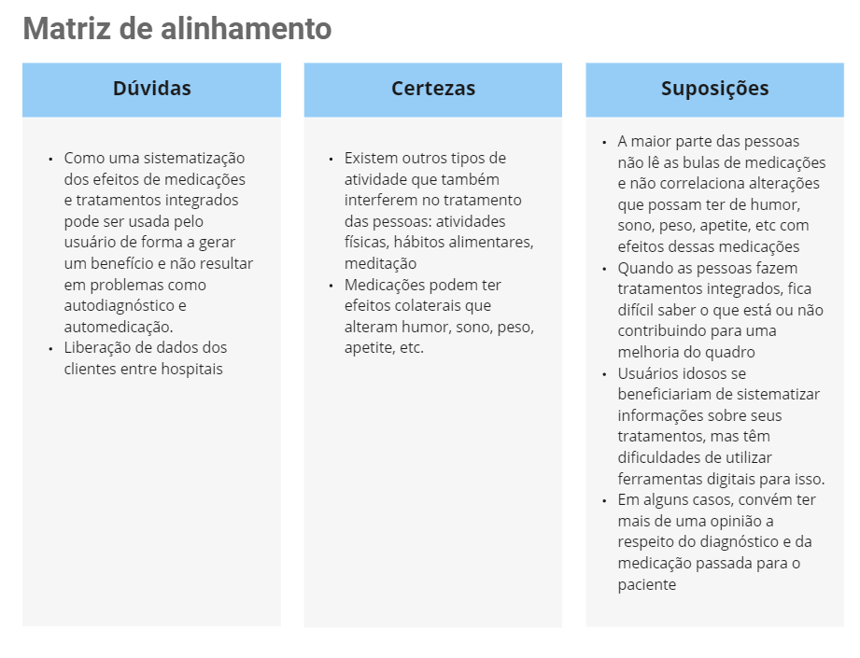
Matriz de alinhamento
Notes:
O processo de matriz de alinhamento foi feito através da junção de dúvidas, certezas e suposições sobre o monitoramento de saúde

Slide 10
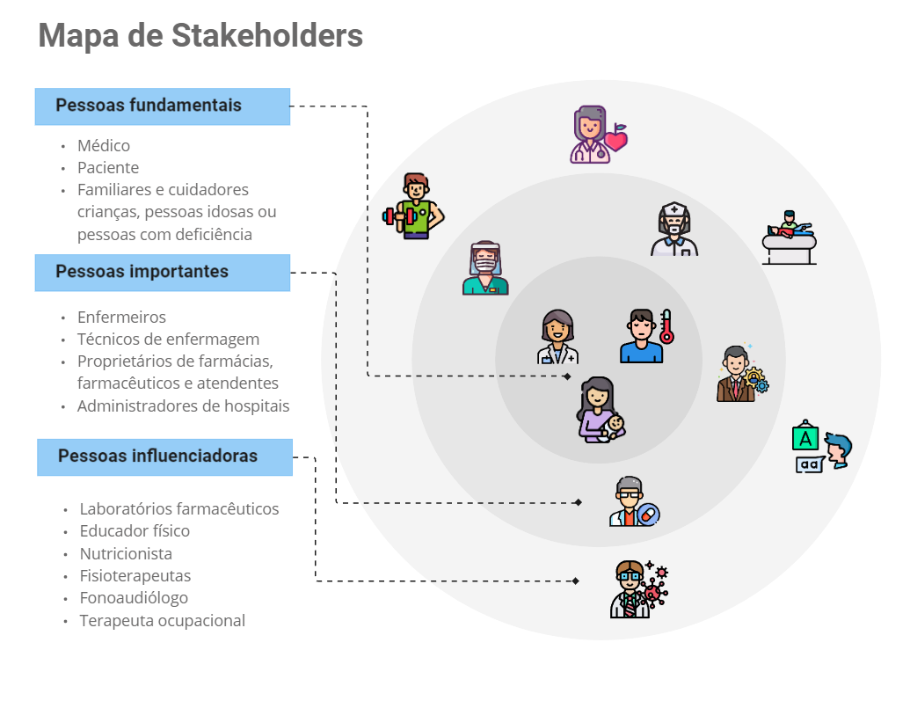
Mapa de stakeholders
Notes:
Foi feito um mapa de stakeholders para facilitar a visualização do alcance e prioridade do nosso aplicativo

Slide 11
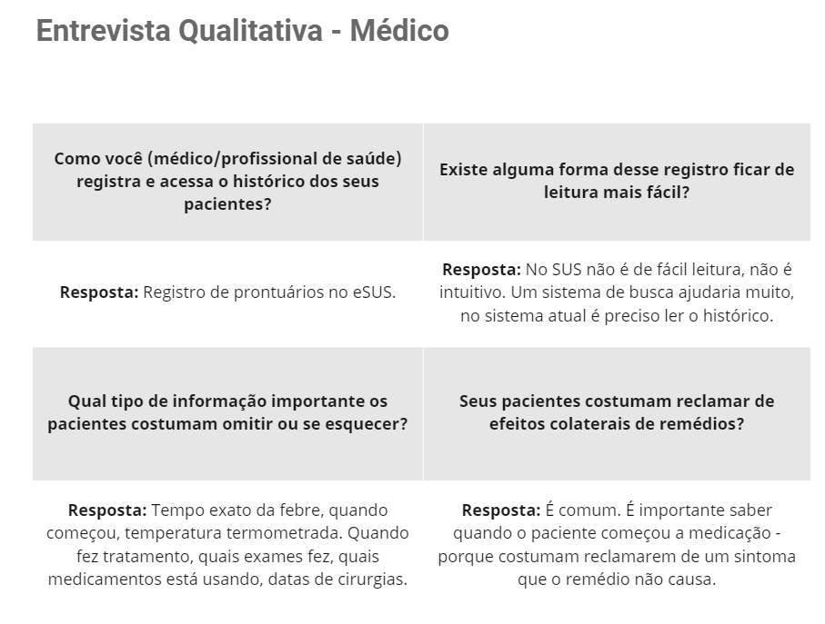
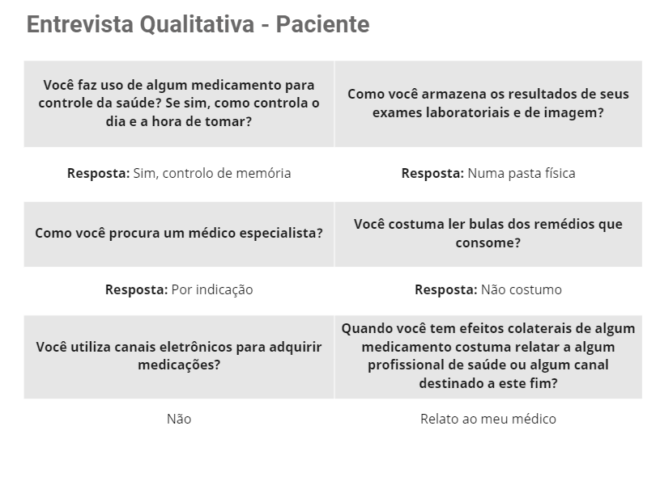
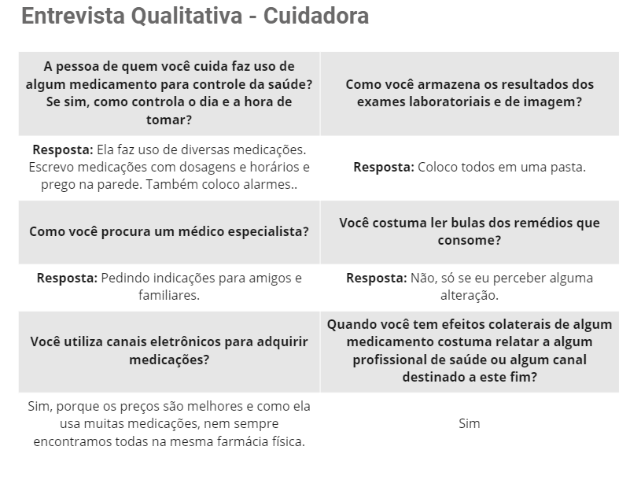
Entrevistas
Notes:
Foram realizadas entrevista entre médicos,cuidadores e pacientes para uma implementação mais fiel ao nosso trabalho

Slide 12

Personas
Personas Médicos
Eduardo Médico do SUS
Bruna médica Particular
Notes:
Através das entrevistas criamos várias personas correspondentes às profissões

Slide 13
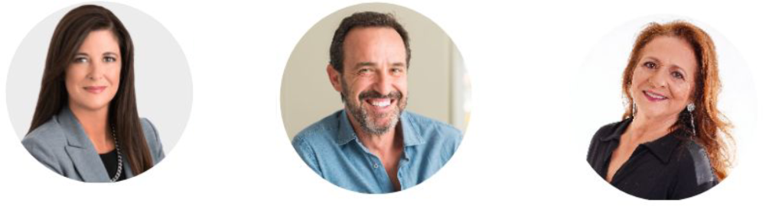
Personas
Personas Pacientes
Pai de paciente pediátrico
Paciente Adulta
Bruna médica Particular

Slide 14
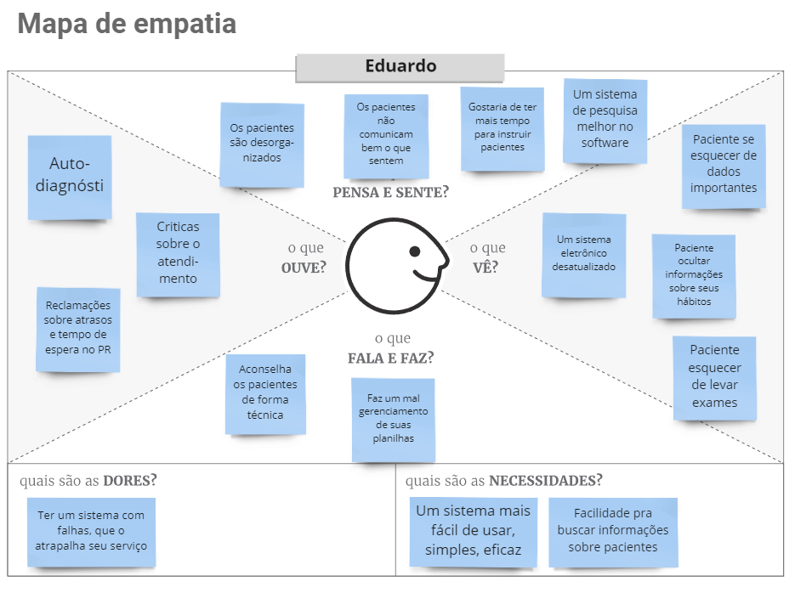
Mapa de empatia
Notes:
Através das personas foram criados mapas de empatia de acordo com a pessoa

Slide 15
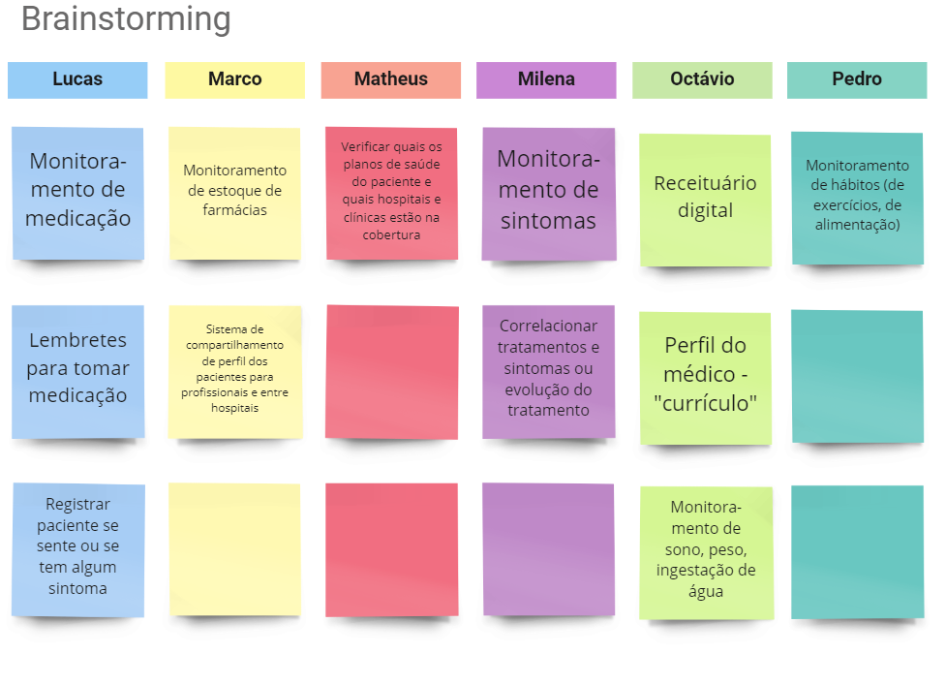
Brainstorming
Notes:
Foi feito um brainstorming entre os integrantes do grupo com o objetivo de reunir ideias para nosso protótipo

Slide 16
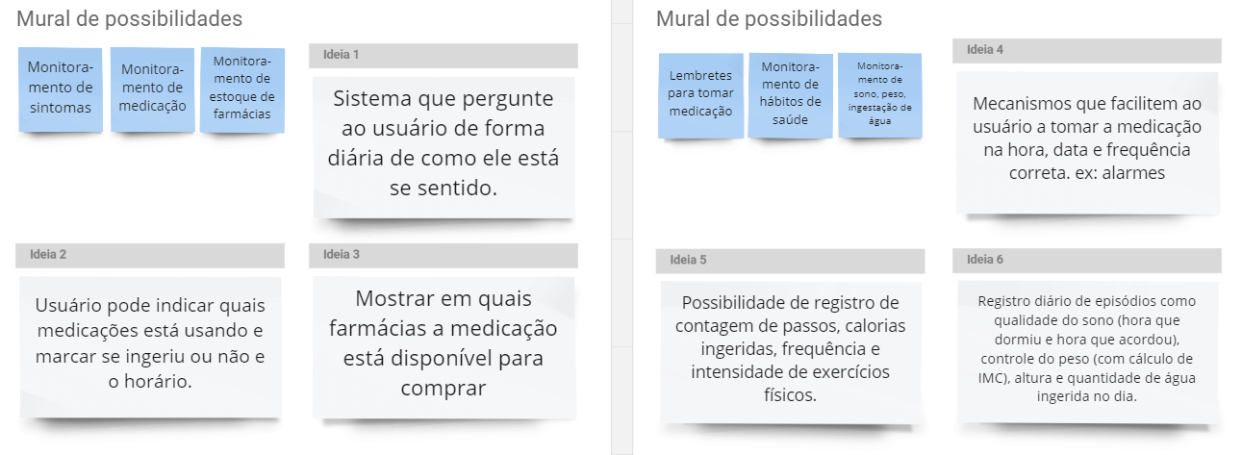
Mural de possibilidades
Notes:
Foi feito um brainstorming entre os integrantes do grupo com o objetivo de reunir ideias para nosso protótipo

Slide 17
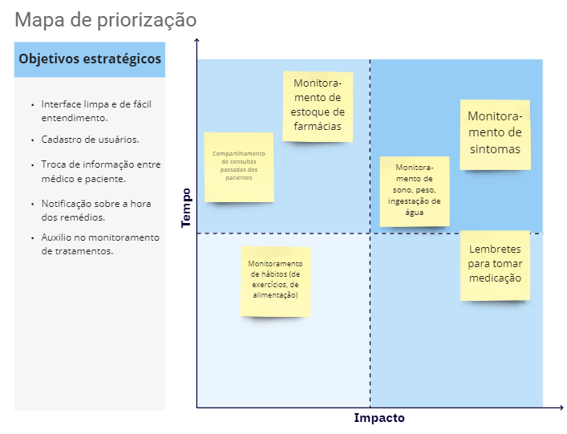
Mapa de priorização
Notes:
Um mapa de priorização foi feito para nos focarmos e quais aspectos priorizar para o protótipo

Slide 18
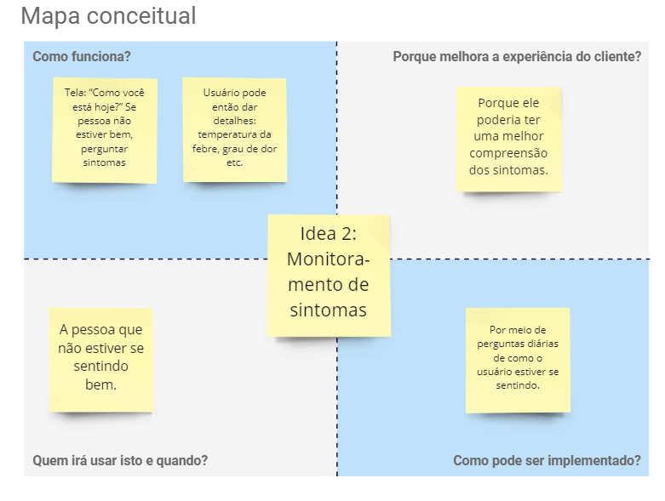
Mapa conceitual
Notes:
Foram feitos mapas conceituais para o desenvolvimento e interface do aplicativo

Slide 19
0.3
Protótipo do Aplicativo
Link para protótipo: https://marvelapp.com/prototype/ih9c36b/screen/88848157

Slide 20
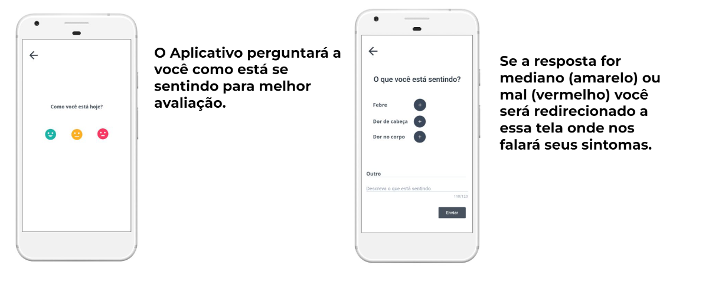
Protótipo do aplicativo

Slide 21
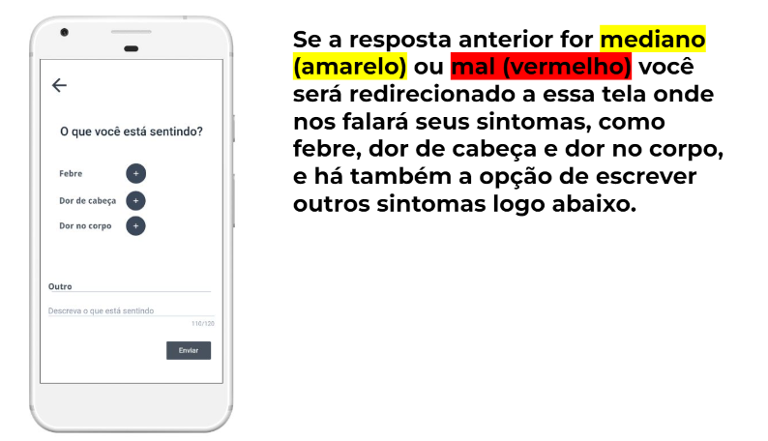
Protótipo do aplicativo

Slide 22
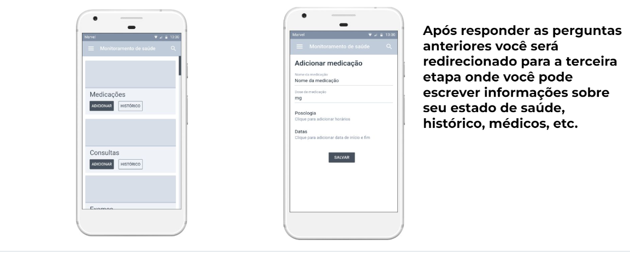
Protótipo do aplicativo

Slide 23
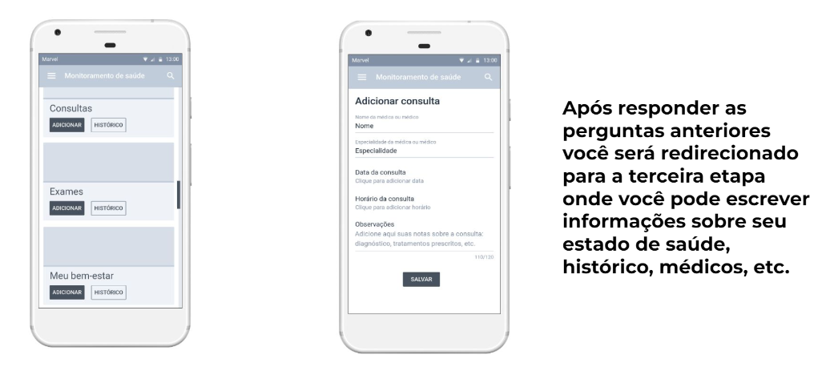
Protótipo do aplicativo

Slide 24
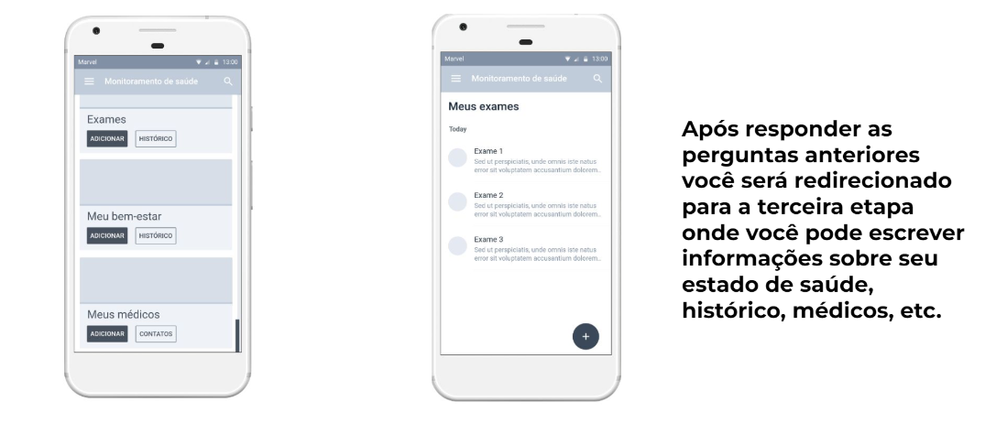
Protótipo do aplicativo

Slide 25
Arquitetura da solução (Componentes e tecnologias)
Linguagens
Bibliotecas
HTML; CSS; JAVASCRIPT
Jquery
Serviços Web
Ide de desenvolvimento
Repl.it; Marvel App; Figma
Visual Studio Code
Frameworks
Ferramentas
Bootstrap; Tailwind CSS
WhatsApp; Discord; Miro; Kanban; Trello; GitHub

Slide 26

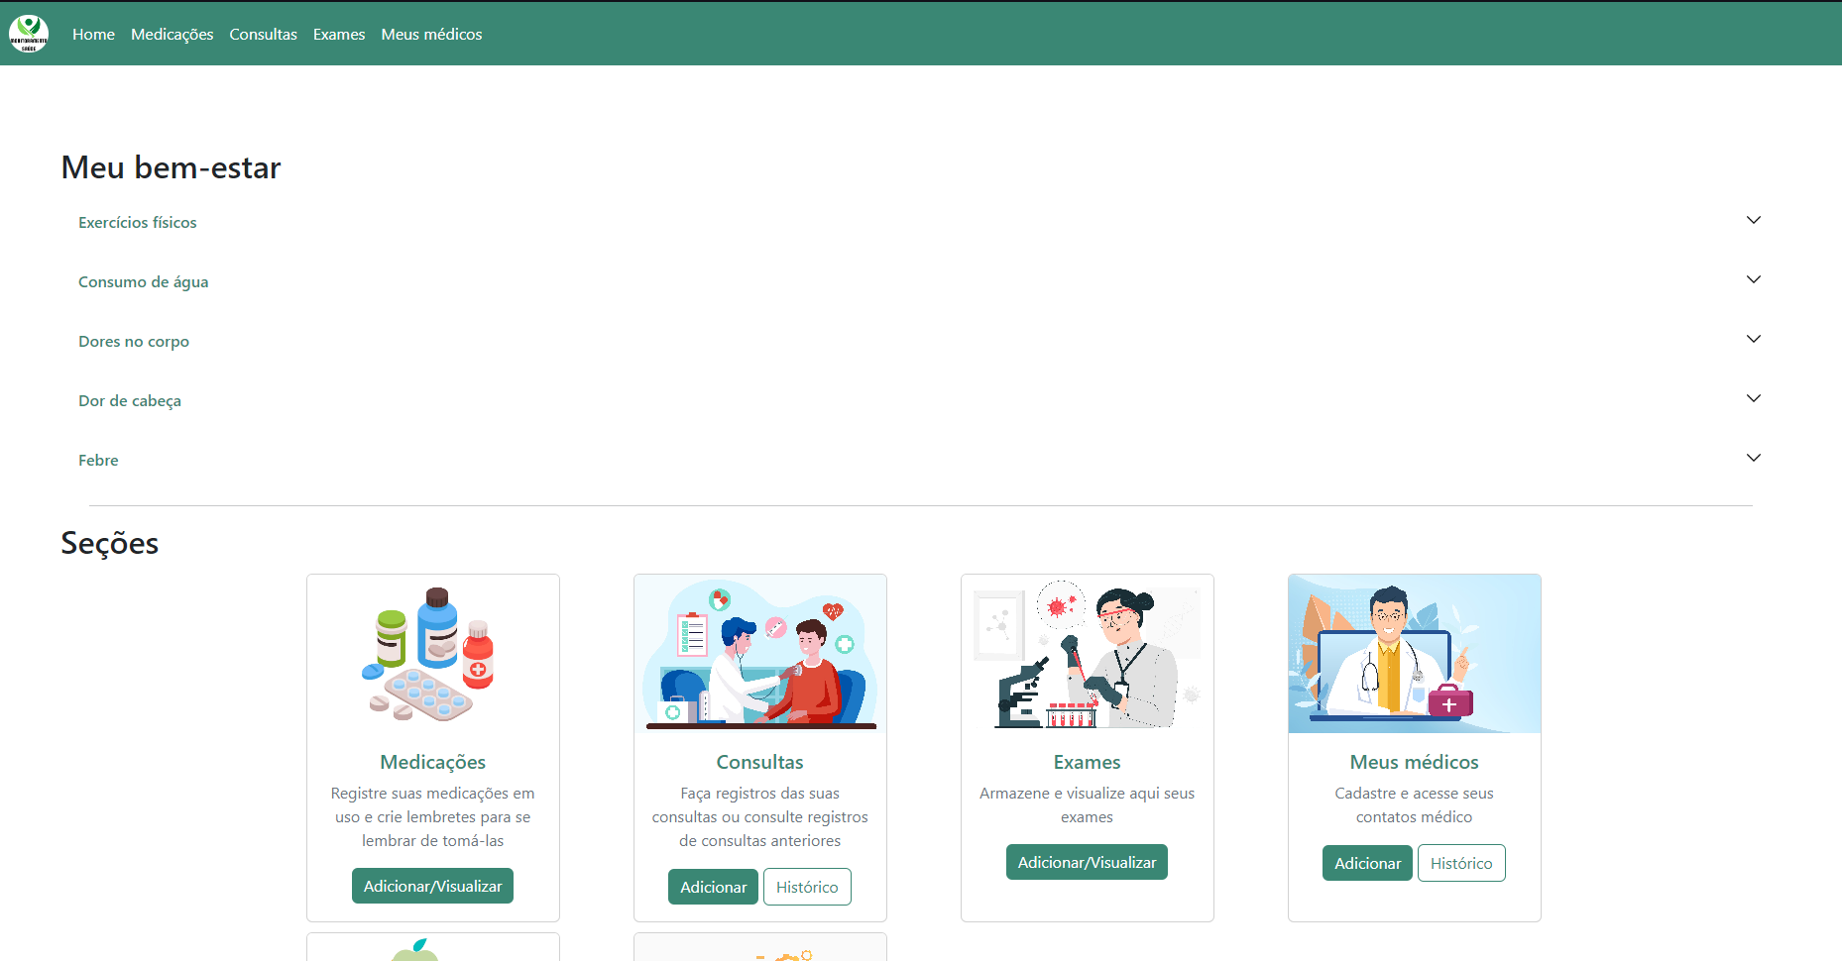
Site
Link para o site:https://milenalara.github.io/mais-saude/

Slide 27
Obrigado!!

